Slide 1
Visão geral do sistema PON

Slide 2
Compreenda os componentes do sistema PON, as formas típicas de produtos dos componentes do sistema e as aplicações típicas dessas formas de produtos.

Slide 3
Ao concluir este curso, você será capaz de:
Descreva os componentes de aplicação do sistema PON.
Analise a estrutura de hardware e as funções do módulo do sistema PON.
Descreva os cenários de aplicação do sistema PON.

Slide 4
Visão geral da rede PON
Introdução aos dispositivos PON

Slide 5
Visão geral da rede PON (1)
Cenário de aplicação de telecomunicações - FTTx
A solução FTTx cobre cenários de construção FTTH, FTTB, FTTC e FTTO e fornece acesso de serviço completo com alta largura de banda, alta confiabilidade e alta segurança, incluindo acesso à linha privada da estação base.
A solução FTTx fornece serviços de acesso multisserviços para diferentes cenários. Fornece principalmente serviços de IPTV de alta largura de banda e coopera com a aplicação do modo de atacado de serviços para o acesso de redes de acesso aberto, serviços de acesso à Internet de alta velocidade, estações base, serviços de linha privada empresarial e serviços empresariais próprios.
Principais serviços prestados pela solução
Serviço 50M@HDTV
Serviço de acesso empresarial
Acesso livre
Acesso à linha privada da estação base
Acesso de serviço próprio da empresa

Slide 6
Visão geral da rede PON (2)
Cenário de aplicação de campus empresarial - POL
A solução POL é uma solução LAN de campus baseada na tecnologia PON. É uma rede de transmissão de Camada 2 que fornece acesso gigabit aos terminais do usuário e fornece acesso unificado para dados, voz, vídeo e serviços sem fio do campus.
A solução POL fornece todas as funções fornecidas pelas LANs tradicionais e atende aos requisitos de novos serviços de alta largura de banda, alta segurança e alta confiabilidade.
Principais Serviços Prestados pelo POL
Serviços Ethernet/IP, incluindo serviços de dados Ethernet/IP e serviços de vídeo IP, como backhaul de vídeo de segurança pública, backhaul de Wi-Fi, acesso a PC e monitoramento de energia e ambiente
Serviço de voz, que pode ser POTS ou VoIP
CATV

Slide 7
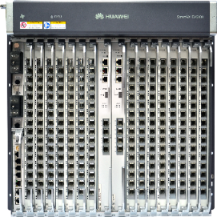
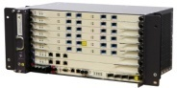
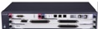
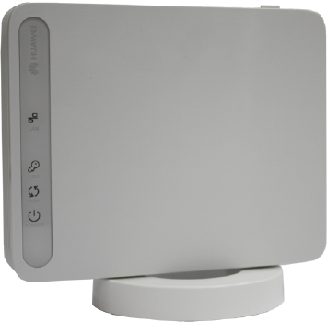
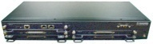
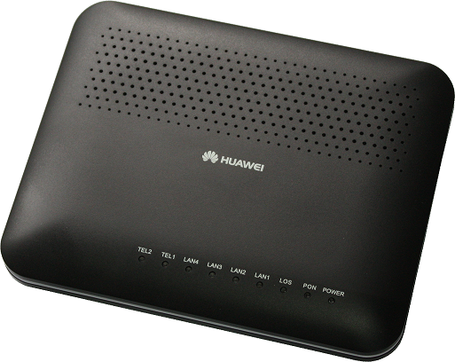
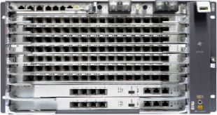
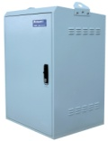
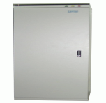
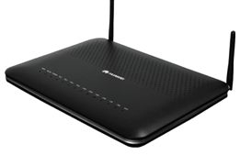
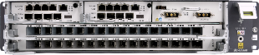
FTTx - Tipo de dispositivo
1
2
2
3
1. OLT
2. MxU
3. ONT
OLT de grande capacidade
DSLAM upstream
Terminal de ponte
MxU com xDSL + POTS ou ETH
Ponte + terminal de voz
OLT de média capacidade
OLT de pequena capacidade
Armário externo
Caixa de rede de corredor
Terminal de gateway doméstico

Slide 8
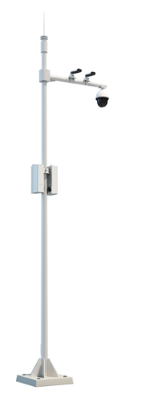
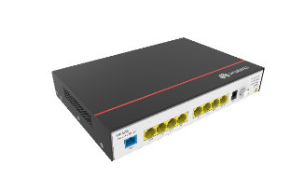
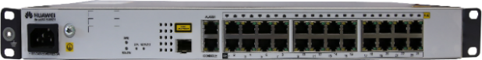
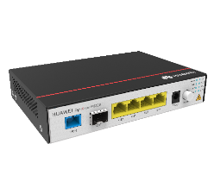
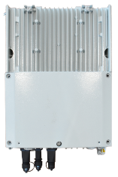
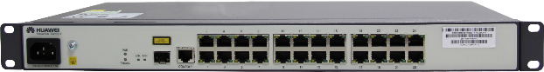
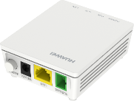
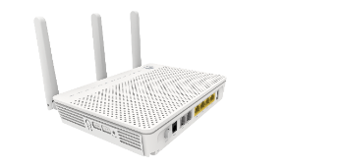
Rede POL - Tipo de dispositivo
1
2
2
3
1. OLT
2. ONU interna
3. ONU integrada ao ar livre
ONU ( PoE )
OLT de grande capacidade
ONU montada em rack ( PoE )
ONU
ONU integrada externa para backhaul de vídeo
Terminal de acesso ETH de pequena capacidade
OLT de média capacidade
OLT de pequena capacidade
ONU montada em rack
Terminal

Slide 9
Visão geral da rede PON
Introdução aos dispositivos PON
OLT
ONU

Slide 10
Funções OLT
A OLT, é um terminal de linha óptica, fornece uma interface com um switch local no lado da rede e é conectado a um ou mais ODNs para se comunicar com uma ONU no lado do usuário.
As funções OLT típicas no sistema GPON incluem funções principais PON, funções de conexão cruzada e funções de serviço.
A ODN é um meio físico de comunicação entre a OLT e a ONU. O módulo de função de interface ODN modula e transmite sinais ópticos com um tipo de código, taxa e comprimento de onda específicos em um tipo específico de fibra óptica.
A função PON TC inclui enquadramento, controle de acesso à mídia, OAM, DBA, delimitação de PDU para conexão cruzada e gerenciamento de ONU.
O módulo de conexão cruzada fornece um canal de comunicação entre o módulo funcional central PON e o módulo de serviço.
O módulo de função de serviço fornece a conversão entre a interface de serviço e a interface do quadro PON TC.
Funções principais
Função de conexão cruzada
Funções de serviço
Função de interface ODN
Função
PONTC
Função de conexão cruzada
Adaptação de serviço
Função de interface ODN
Função
PONTC
Adaptação de serviço
Notes:
TC, Convergência de Transmissão
OAM, Operações, Administração e Manutenção
DBA, Atribuição dinâmica de largura de banda
PDU, Unidade de dados de protocolo

Slide 11
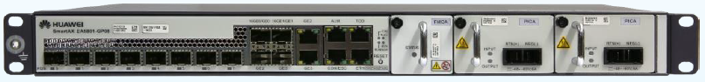
OLT da Huawei
OLT de grande capacidade
OLT em formato de moldura de 21/19 polegadas, 300 mm de profundidade, 11 U de altura
2 slots para placas de controle do sistema e 17/15 slots para placas de serviço
Duas entradas de energia DC
Huawei MA/EA 5800-X17/X15
OLT de média capacidade
OLT em formato de moldura de 19 polegadas, 300 mm de profundidade, 6 U de altura
2 slots para placas de controle do sistema e 7 slots para placas de serviço
Duas entradas de energia DC
Huawei
MA/EA 5800-X7
OLT de pequena capacidade
5800-X2: OLT em formato de moldura de 19 polegadas, 300 mm de profundidade, 2 U de altura; Dois slots para placas de controle do sistema e dois slots para placas de serviço; Duas entradas de energia DC ou uma entrada de energia AC
5801: OLT em formato de caixa de 19 polegadas, 222 mm de profundidade, 1 U de altura; Fornece portas PON de 4/8 portas. CA/CC (opcional)
Huawei
MA/EA5800-X2,EA5801
Notes:
Pode ser usado o mini ou mini divisor óptico com conector. O divisor óptico, OLT e ONU podem ser instalados no mesmo gabinete.

Slide 12
MA5800/EA5800-X17 Service Subrack
Service board
Service board
Service board
Service board
Service board
Service board
Service board
Service board
Control board
Control board
Service board
Service board
Service board
Service board
Service board
Service board
Service board
Service board
Service board
subrack de serviço MA5800/EA5800-X17 fornece 22 slots, incluindo 2 slots para placa de controle, 2 slots para placa de alimentação, 1 slot para placa de interface universal e 17 slots para placa de serviço.
Fan Tray
20 | 1 | 2 | 3 | 4 | 5 | 6 | 7 | 8 | 9 | 10 | 11 | 12 | 13 | 14 | 15 | 16 | 17 | 18 | 19
21
0
Power
Board
Power
Board
5800-X17
Universal
Interface Board
Notes:
Um OLT em forma de quadro consiste na placa de controle, placa de serviço, placa de alimentação, bandeja de ventilador, placa de interface universal e subrack e backplane.

Slide 13
MA5800/EA5800-X15 Service Subrack
Service board
Service board
Service board
Service board
Service board
Service board
Service board
Control board
Control board
Service board
Service board
Service board
Service board
Service board
Service board
Service board
Service board
subrack de serviço MA5800/EA5800-X15 fornece 20 slots, incluindo 2 slots para placa de controle, 2 slots para placa de alimentação, 1 slot para placa de interface universal e 15 slots para placa de serviço.
Fan Tray
18 | 1 | 2 | 3 | 4 | 5 | 6 | 7 | 8 | 9 | 10 | 11 | 12 | 13 | 14 | 15 | 16 | 17
19
0
Power
Board
5800-X15
Power
Board
Universal
Interface Board

Slide 14
MA5800/EA5800-X7&X2 Service Subrack
subrack de serviço MA5800/EA5800-X7 fornece 12 slots, incluindo 2 slots para placa de controle, 2 slots para placa de alimentação, 1 slot para placa de interface universal (GPIO) e 7 slots para placa de serviço.
subrack de serviço MA5800/EA5800-X2 fornece 5 slots, incluindo 2 slots para placa de controle, 1 slot para placa de alimentação e 2 slots para placa de serviço.
0 Universal interface board | 10 Power Board | 11 Power Board
1 Service Board
2 Service Board
3 Service Board
4 Service Board
5 Service Board
6 Service Board
7 Service Board
8 Control Board
9 Control board
3 Control Board | 4 Control Board | 0 Power Board
1 Service Board
2 Service Board
Fan Board
Fan Board
5800-X2
5800-X7

Slide 15
Exemplo de placa MA/EA5800-X17/X15/X7/X2
Tipo de placa |  | Nome do Conselho
Placa de Controle (SCU) |  | MPLB, MPLA(E), MPSA apenas para X2
Placa de interface upstream (GIU) | Portas GE/10GE | NXED
Placa de interface universal (GPIO) |  | CIUA
Placa de energia |  | PILA, PISA apenas para X2
Quadro de serviço | GPON | GPHF(E), GPSF
 | 10GGPON | XSHF(E), XSHD
 | TDM | EDSH
 | P2P | OGHK
 | Ethernet | OXHD

Slide 16
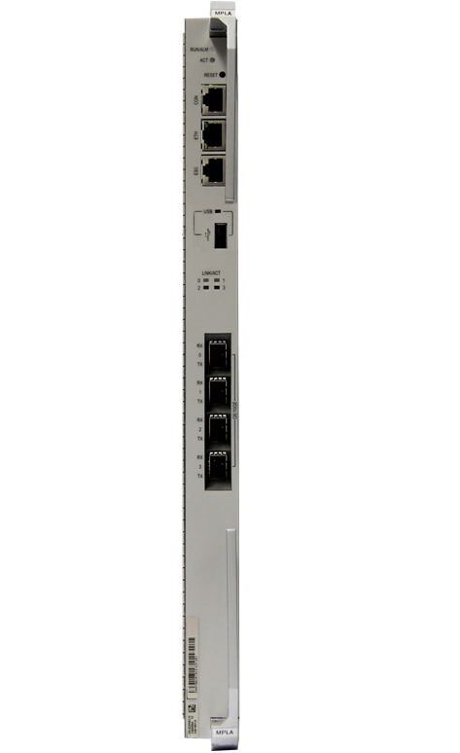
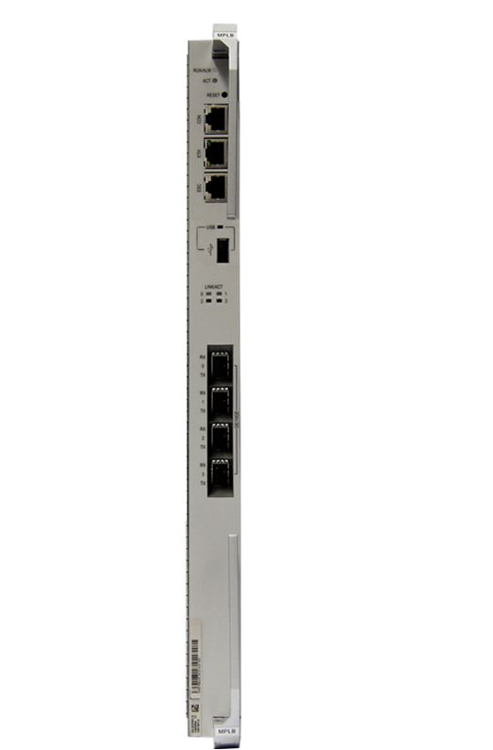
Conselho de Controle – MPLA(E)/MPLB
Interface | Função | Descrição da conexão
VIGARISTA ( Porta serial RS-232 ) | Manutenção local e remota | Use o cabo de monitoramento ambiental para conectar a porta à porta serial do dispositivo monitorado.
ETH ( porta de rede de manutenção 10/100M Base-T ) | Manutenção local e remota | Use um cabo de rede para conectar à porta de rede do terminal de manutenção.
ESC (Porta serial de monitoramento RS-485) | Fornece canais de monitoramento ambiental | Use o cabo de monitoramento ambiental para conectar a porta à porta serial do dispositivo monitorado.
Porta óptica GE/10GE | Usado para acesso do usuário ou como interface upstream. | Use a fibra óptica para conectar o dispositivo peer.
USB | Interface de armazenamento | Conecta-se a um dispositivo de armazenamento USB 2.0
Nome | Relacionamento de Adaptação | Função
H901CKUA | H901MPLB | Implementa o processamento de clock e fornece clocks stratum-3 para o sistema.
MPLA
MPLB
Notes:
Placa de controle: A placa de controle é a superunidade de controle do sistema. Ele configura, gerencia e controla dispositivos para implementar funções simples de protocolo de roteamento.
H901MPLA: A largura de banda máxima de cada slot é de 50 Gbit /s.
H901MPLB: A largura de banda máxima de cada slot é de 100 Gbit /s.
O MPLA/MPLB tem as seguintes especificações:
Suporta 262144 endereços MAC.
O suporte 17408 ONTs pode estar online ao mesmo tempo.
Suporta 17.408 usuários online simultâneos.
Suporta 4.096 canais multicast.
Suporta 4.000 canais não multicast.
Suporta 65.536 rotas IPv4.
Suporta 16384 rotas IPv6
Suporta 262.144 canais virtuais de serviço.
Suporte máximo 65536 entradas ARP.

Slide 17
Quadro de Controle - Indicadores
RUN ALM: LED de status em execução
Verde: ligado por 1s e desligado por 1s repetidamente | A placa está funcionando corretamente.
Vermelho: ligado por 0,25s e desligado por 0,25s repetidamente | A placa está iniciando.
Laranja: piscando | Alarme de alta temperatura
Vermelho: ligado | A placa está com defeito.
ACT: indicador ativo/em espera
Verde: ligado/desligado | A placa está no estado ativo/standby.
LINK: indicador de status de link/dados
Verde: ligado | Estabelecimento de conexão de porta
Verde: piscando | Os dados estão sendo transmitidos.
Amarelo: desligado | A porta não está conectada.
USB: indicador de status da porta USB
Estável: verde | O dispositivo USB pode ser identificado.
Verde: piscando | Troca de dados de dispositivos USB

Slide 18
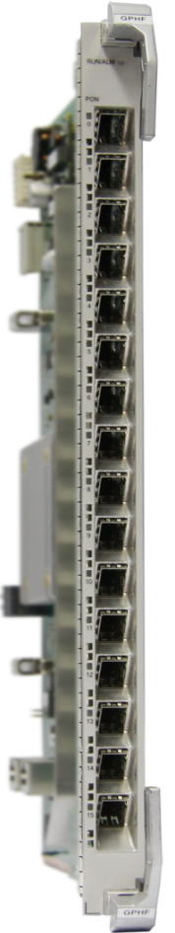
Placa de serviço GPON
Recurso | GPHF | GPSF
Capacidade de encaminhamento | 40 Gbit /s | 40 Gbit /s
Número de T-CONTs por porta | 1K | 1K
Número máximo de fluxos de serviço suportados por uma placa | 16K | 16K
Comprimento máximo do quadro (byte) | 2004 9216 ( habilita quadros jumbo ) | 2004
Número de endereços MAC | 128 mil | 16K
1588v2 | Suporta | Não suporta
Y.1731 | Suporta | Não suporta
Distância máxima | 40 km | 40 km
QoS | HQoS de 4 níveis | HQoS de 2 níveis
OMCI de comprimento variável | Suporta | Suporta
Modelagem de tráfego baseada em ONU e baseada em fila | Suporta | Suporta
Tipo B/Tipo C proteção | Suporta | Suporta
Detecção e isolamento de ONUs não autorizadas | Suporta | Suporta
Desligamento automático em alta temperatura | Suporta | Suporta
eOTDR | Suporta | Suporta
Consumo máximo de energia | 50W | 50W
Notes:
A placa de interface GPON funciona com o terminal de rede óptica (ONT) para implementar o acesso ao serviço GPON.
A placa GPHF/GPSF suporta 16 portas GPON SFP, capacidade de encaminhamento de 40 Gbit/s, uma taxa de divisão máxima de 1:128, 1K T-CONTs por porta e módulos ópticos bidirecionais de fibra única Classe B+/C+/C++

Slide 19
Placa de serviço 10GPON
Recurso | GPHF | GPSF
Capacidade de encaminhamento | 160 Gbps _ | 80 Gbit /s
Número de T-CONTs por porta | 2048 | 2048
Número máximo de fluxos de serviço suportados por uma placa | 16368 | 16367
Comprimento máximo do quadro (byte) | 2052 9216 ( habilita quadros jumbo ) | 2052 9216 ( habilita quadros jumbo )
Número de endereços MAC | 131072 | 131072
1588v2 | Suporta | Suporta
Y.1731 | Suporta | Suporta
Distância máxima | 40 km | 40 km
QoS | Suporta | Suporta
OMCI de comprimento variável | Suporta | Suporta
Modelagem de tráfego baseada em ONU e baseada em fila | Suporta | Suporta
Tipo B/Tipo C proteção | Suporta | Suporta
Detecção e isolamento de ONUs não autorizadas | Suporta | Suporta
Desligamento automático em alta temperatura | Suporta | Suporta
eOTDR | Suporta | Suporta
Consumo máximo de energia | 96W | 51W

Slide 20
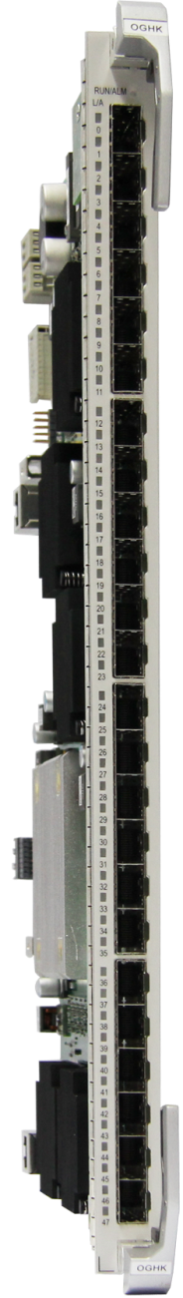
Placa de interface P2P - OGHK
H901OGHK é uma placa de interface óptica GE/FE de 48 portas que fornece acesso óptico Ethernet. Suporta no máximo acesso P2P GE/FE de 48 canais, aplicável ao acesso Ethernet.
Placa de convergência e acesso GE/FE avançado de 48 portas OGHK
Número da interface | 48*GE/FE (CSFP Interface) 24*GE/FE (SFP Interface)
Desempenho de encaminhamento | 40 Gbit/s
Número de endereços MAC | 128K
Comprimento máximo do quadro | Bytes de 2004 9216 Bytes ( habilita quadros jumbo)
Encaminhamento de VLAN | VLAN+MAC ou SVLAN+CVLAN
Sincronização de relógio | SincronizarE /1588v2
LACP | Suporta agregação de link entre placas/intra-placas.
Consumo de energia | Máximo: 75W
OGHK
Notes:
O H901OGHK suporta as seguintes especificações e recursos:
Acesso óptico GE/FE P2P de 48 portas (CSFP) ou 24 portas (SFP)
Agregação e cascata
Suporta módulos ópticos CSFP bidirecionais de fibra única de dois canais, módulos ópticos SFP bidirecionais de um canal e duas fibras e módulos ópticos SFP bidirecionais de um canal e uma fibra.
Suporta sincronização de relógio Ethernet.
Suporta alarme de alta temperatura
Suporta proteção de desligamento automático em alta temperatura
Apoiar atualização on-line
Suporte à leitura do status de um módulo óptico (como potência óptica e temperatura)
Suporta economia de energia ao desligar

Slide 21
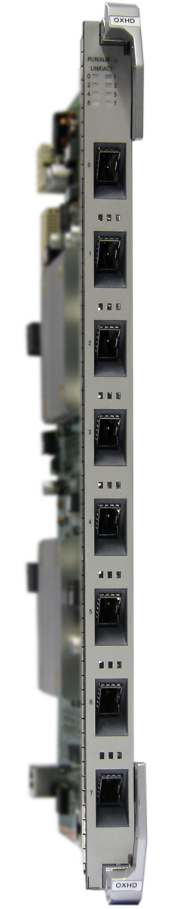
Placa de serviço Ethernet – OXHD
H901OXHD é uma placa de interface óptica 10GE de 8 portas que fornece acesso óptico Ethernet.
Placa de agregação de acesso 10GE de 8 portas OXHK
Número da interface | 8*10GE/GE
Desempenho de encaminhamento | 80 Gbit/s
Número de endereços MAC | 128K
Comprimento máximo do quadro | Bytes de 2004 9216 Bytes ( habilita quadros jumbo)
Encaminhamento de VLAN | VLAN+MAC ou SVLAN+CVLAN
Sincronização de relógio | SincronizarE /1588v2
LACP | Suporta agregação de link entre placas/intra-placas.
Consumo de energia | Máximo: 50 W
OGHD
Notes:
A placa H901OXHD suporta os seguintes recursos e especificações:
Acesso óptico de 8 portas.
Agregação e cascata.
Suporta módulos ópticos 10GE/GE.
A porta suporta sincronização de relógio Ethernet.
Leitura de temperatura e alarme de alta temperatura.
Desligamento automático em alta temperatura.

Slide 22
Visão geral da rede PON
Introdução aos dispositivos PON
OLT
ONU

Slide 23
Função ONU
Uma unidade de rede óptica (ONU) é um tipo de nó de acesso. Ela converte sinais ópticos recebidos em sinais elétricos e transmite os sinais elétricos aos usuários através de cabos de cobre.
As funções típicas da ONU no sistema GPON incluem funções principais e funções de serviço PON.
A configuração do módulo de função da ONU é semelhante à da OLT.
A ONU utiliza apenas uma porta PON (ou no máximo duas portas PON para proteção). Portanto, a função de conexão cruzada pode ser omitida e as funções de multiplexação e demultiplexação de serviço são usadas para processar fluxos de serviço.
Função principal PON
Função de serviço
Função de Interface ODN
Função
PONTC
Adaptação de serviço
Função de Interface ODN
Função
PONTC
Adaptação de serviço
Multiplexação e demultiplexação de serviços

Slide 24
Modo ONU (1)
Na rede PON, termos como ONT, ONU, MDU e MxU são frequentemente usados. Quais são as relações entre eles?
Uma ONU é um termo geral para todas as unidades de acesso à rede PON. Em cenários
No cenário FTTH/FTTO, a ONU fornece um pequeno número de portas Ethernet e portas POTS. Geralmente, o número de portas Ethernet e portas POTS é de um único dígito. ONUs nesses cenários são chamadas ONTs.
No cenário FTTB/FTTC, as fibras ópticas são roteadas para edifícios/comunidades ou beiras de estradas, e a ONU fornece interfaces Ethernet de dois dígitos ou interfaces xDSL . Esses cenários são chamados de ONUs, MDUs, MTUs e SBUs com base em cenários. Exceto para ONUs, esses nomes não são estritamente definidos e geralmente são usados por clientes em diferentes países. O MDU, MTU e SBU pertencem à ONU. A Huawei também chama o MDU e o MTU de MxUs .
FTTO
Roteador
PABX
VIP
SWitch
ONT
ONU
PLMN
FTTM
GE
E1
ONU
DSS
PSTN
BTS
E1/STM-1
GE/10GE
ETH
OLT
PSN
Internet
NodeB/ eNodeB
GE
FTTH
FTTB
FTTC
ONT
MxU
Meio-fio
PLMN
PC
STB
Telefone
TV
Assinantes
Notes:
Semelhante ao cenário FTTH/FTTO, a ONU está mais próxima do nó de informação no cenário POL. Portanto, a ONU não se chama mais MxU . Quando o número de portas de usuário é pequeno, a ONU pode ser chamada de ONT.
MDU: Em primeiro lugar, é um termo de residência, porque no Ocidente as pessoas tendem a viver em casas unifamiliares, por isso, na maioria dos casos, as pessoas vivem como uma família. Mas também existem apartamentos residenciais, como apartamentos chamados apartamentos; Vários conjuntos de usuários são chamados de MDUs. Esta abreviatura é comumente usada na indústria de telecomunicações para descrever o grau de acesso da rede de acesso. Por exemplo, fibra até o edifício (FTTM) pode ser usada para descrever o grau de acesso da rede de acesso.
MxU : múltiplas unidades x, por exemplo, MDU e MTU
FTTO: fibra para o escritório.
ONT: terminal de rede óptica.

Slide 25
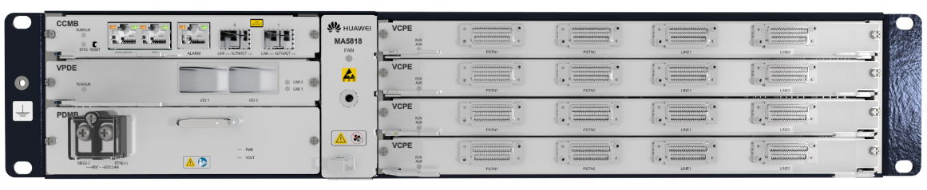
Modo ONU (2): ONU montada em rack com placas instaladas
Suporta cenários FTTC/B+DSL.
O SmartAX MA5818 é um dispositivo de acesso multisserviço de 2 U de altura e 19 polegadas de largura com placas de plug-in flexíveis. Possui quatro slots de serviço e pode ser configurado de forma flexível.
O MA5818 pode ser usado para construção FTTC/FTTB e construção mini DSLAM/mini MSAN. É aplicável a vários cenários, como instalação em corredor, instalação de gabinete, aplicação interna e aplicação externa.
Fornece interfaces usuário-rede (UNIs), como VDSL2, POTS e G.fast , e interfaces rede-rede (NNIs), como GPON/XG-PON/EPON/10G-EPON/GE/10GE.
SmartAX MA5818
Control Board |  | Service Board
Vectoring Centralized processing board
 |  | Service Board
 |  | Service Board
Power Board
 |  | Service Board
Fan Tray

Slide 26
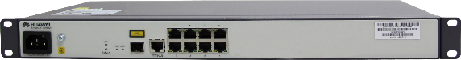
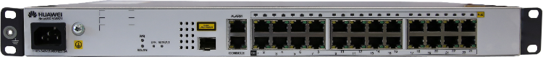
Modo ONU (3): ONU montada em rack sem inserção de placa
Este recurso se aplica a cenários FTTB+LAN e é amplamente utilizado em cenários POL.
O dispositivo de acesso multisserviço MA/EA 5821 tem 1 U de altura e 19 polegadas de largura e fornece portas 8GE e 24GE.
PoE fornecem a função PoE . Power over Ethernet ( PoE ) é uma tecnologia que transmite sinais de dados e energia CC por cabos Ethernet.
A potência de saída de uma única porta na ONU e a potência máxima de saída PoE do sistema são limitadas. Portanto, é necessário ler o manual do produto com antecedência para avaliar o número de interrupções de energia. O PoE MA/EA 5821-24GE é usado como exemplo. O sistema suporta no máximo 370 W, e uma única porta GE suporta no máximo 30 W. Se o consumo máximo de energia de um AP for 30 W, uma única ONU pode se conectar a no máximo 12 APs.
MA/EA 5821 24GE
MA/EA 5821 8GE
MA/EA 5821 24GE PoE

Slide 27
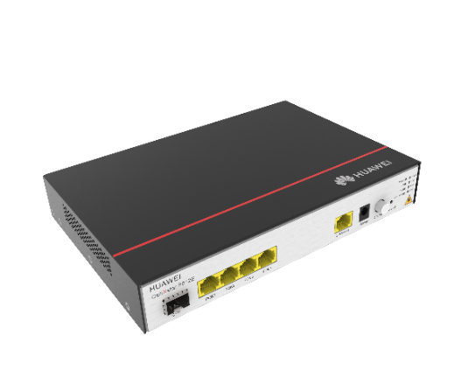

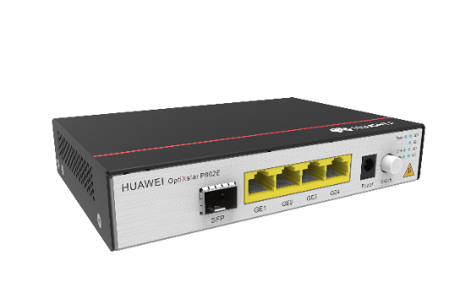
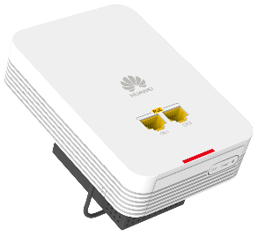
Modo ONU (4) - Caixa ONU
É amplamente utilizado em POL.
P613E, ONU de desktop, porta GPON do lado da rede, porta 4GE PoE + 4GE do lado do usuário. A potência PoE total é de 60 W (cada porta suporta no máximo 30 W PoE +).
P812E, ONU de desktop, porta XGS-PON do lado da rede, porta PoE 8GE do lado do usuário. A potência PoE total é de 120 W (cada porta suporta no máximo 30 W PoE +).
P802E, ONU de desktop, interface XGS-PON do lado da rede e interface 4GE do lado do usuário.
EG8020P, ONU do painel frontal, porta GPON do lado da rede e porta PoE 2GE do lado do usuário. A potência PoE total é de 30 W (cada porta suporta no máximo 30 W PoE +).
P613E
P812E
P802E
EG8020P

Slide 28
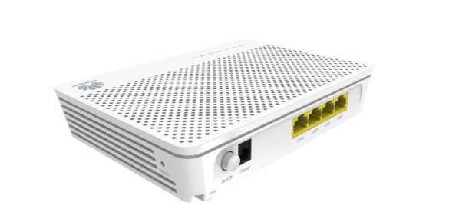

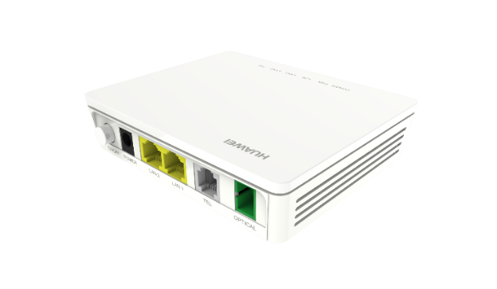
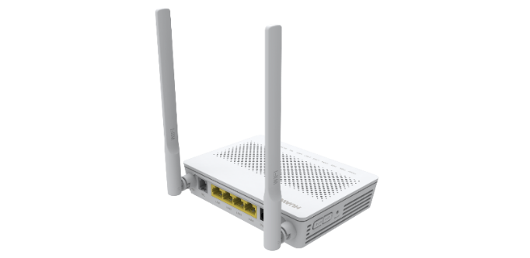
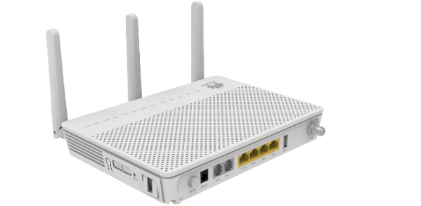
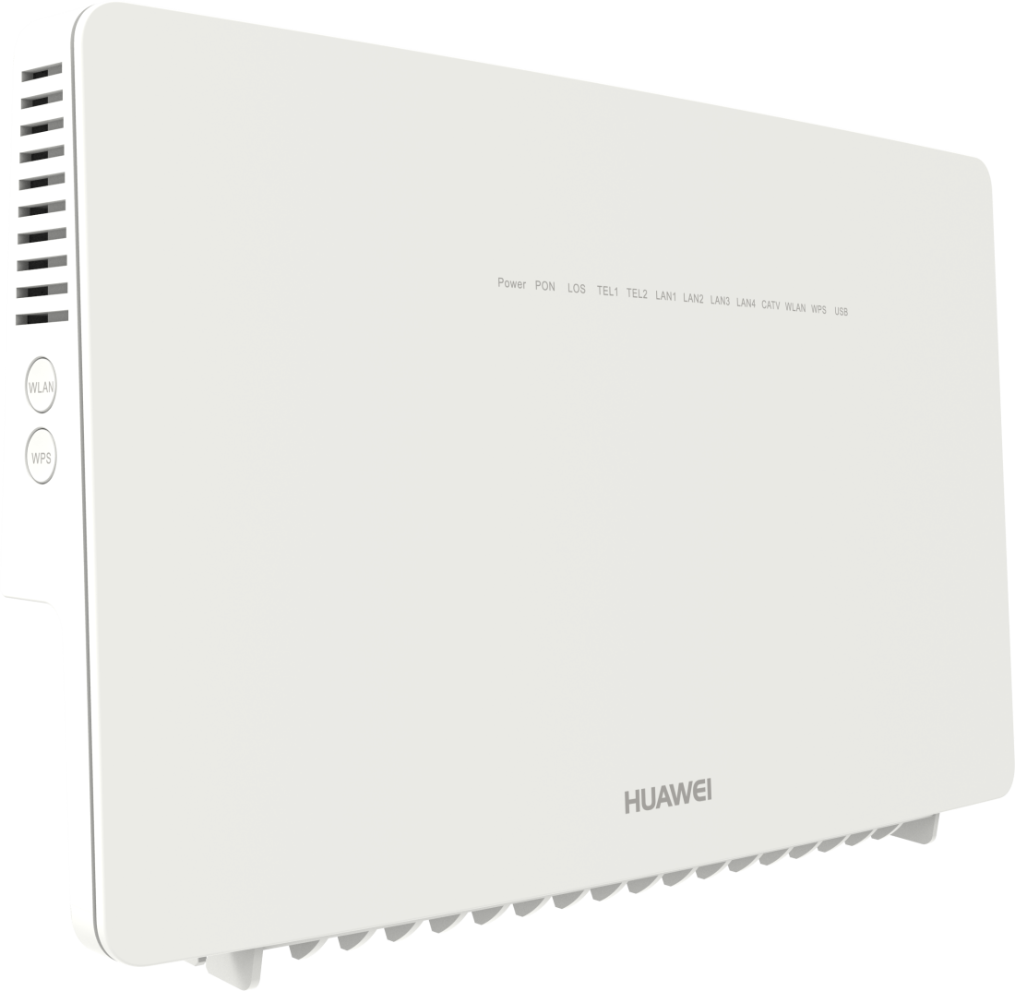
Modo ONU (5) - ONT (1)
O ONT fornece vários tipos de interfaces de usuário, que são usadas principalmente em cenários POL, FTTH e FTTO. Portanto, a ONT é aplicável a interfaces unificadas para diferentes tipos de serviços.
EG8010H, porta GPON do lado da rede, porta 1GE do lado do usuário.
EG8040H5: porta GPON do lado da rede e porta 4GE do lado do usuário.
EG8120L, porta GPON do lado da rede, porta 1POTS+1GE+1FE do lado do usuário.
EG8145A5: porta GPON do lado da rede e porta Wi-Fi 1POTS+1GE+3FE+2.4G do lado do usuário.
EG8247Q, porta GPON do lado da rede, porta 2POTS + 4GE + 2.4G/5G Wi-Fi do lado do usuário + 2USB+1CATV.
EG8247W, porta GPON do lado da rede, porta 2POTS + 4GE + USB + CATV + 2.4G Wi-Fi / 5G Wi-Fi do lado do usuário.
EG8010H
EG8040H5
EG8120L
EG8141A5
EG8247Q
EG8247W

Slide 29
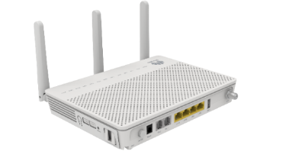
Modo ONU (5) - ONT (2)
Em termos de serviços de dados, os ONTs podem ser classificados em ONTs de ponte e ONTs de gateway.
Ponte ONT
A ponte ONT transmite pacotes de forma transparente e o dispositivo do lado da LAN obtém o endereço IP público.
O ONT em ponte não pode funcionar como centro de controle doméstico no cenário FTTH e deve estar conectado a
um roteador.
Serviço de Internet: O PC obtém o endereço IP da rede pública através de discagem PPPoE e acessa a Internet.
Gateway ONT
O gateway ONT obtém um endereço IPv4 público e aloca um endereço IPv4 privado ao dispositivo do lado da LAN. O NAT é executado para salvar endereços IP públicos.
Serviço de Internet: A ONT funciona como um cliente PPPoE para obter um endereço IP de rede pública através de discagem PPPoE . Além disso, a ONT funciona como um servidor DHCP para alocar endereços IP de rede privada para PCs conectados a ONT através da porta LAN Camada 3 e Wi-Fi. Após o processamento do NAT, os PCs compartilham o mesmo endereço IP da rede pública para acessar a Internet.
Ponte ONT : EG8010H
Gateway ONT : EG8247Q
Notes:
Ponte ONT
Serviço de Internet: O PC obtém o endereço IP da rede pública através de discagem PPPoE e acessa a Internet. O ONT transmite os pacotes apenas de forma transparente.
Serviço IPTV: O STB obtém o endereço IP público através de DHCP e solicita programas. O ONT transmite apenas pacotes de forma transparente.
Serviço VoIP: O terminal de voz IP obtém o endereço IP através do ONT, e o ONT apenas transmite o endereço IP de forma transparente.

Slide 30
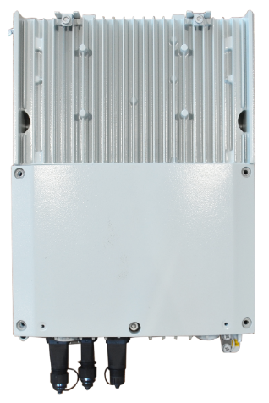
Modo ONU (6): Backhaul de vídeo integrado externo ONU
No cenário de segurança pública POL, é implantado em um poste externo para fornecer backhaul de vídeo para vigilância.
Porta GPON do lado da rede e porta 4GE do lado do usuário downstream.
Fornece proteção contra picos de corrente IP55 e 6 kV.
Proteção de linha de homing único/dual tipo B.
Fonte de alimentação: entrada 220 V CA, 4 x saída CC 12 V + 2 x saída CA 24 V.
Temperatura de operação: –40°C a +55°C.
Dimensões (A x L x P): 435 mm x 248 mm x 90 mm.
T672E
Diagrama de instalação

Slide 31
(Múltipla escolha) Quais são os cenários de aplicação do FTTx ? ( )
A. FTTH
B.FTTM
C.FTTC
D.FTTB
E. FTTO
Notes:
Responder:
ABCDE

Slide 32
(Verdadeiro ou Falso) Em cenários FTTx e POL, as ONUs são geralmente chamadas de MDUs e SBUs devido aos diferentes cenários de aplicação. ( )
Verdadeiro
Falso
Notes:
Responder:
A

Slide 33
O sistema PON possui aplicações FTTx no campo de operadoras e aplicações POL no campo de campus corporativo.
Um sistema PON consiste em uma OLT e uma ONU em termos de dispositivos ativos. As funções OLT incluem funções principais PON, funções de conexão cruzada e funções de serviço. As funções da ONU incluem funções principais PON e funções de serviço.
A OLT possui grande capacidade, capacidade média e capacidade pequena. Consiste na placa de controle, placa de serviço, fonte de alimentação, ventilador, prateleira e backplane.
ONU é nomeada com base no número de portas. ONU com apenas algumas portas de usuário é chamada ONT. Uma ONU com mais de 10 portas de usuário é chamada de ONU. A ONU recebe nomes diferentes em diferentes subcenários. Em termos de serviços de dados, o ONT pode ser classificado em ONT de ponte e ONT de gateway.

Slide 34
Documentos de descrição do produto no site de suporte técnico da Huawei
https://support.huawei.com/enterprise
https://support.huawei.com/carrierindex

